Slide 1
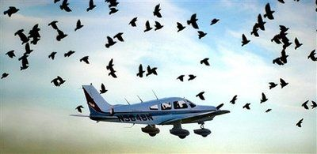
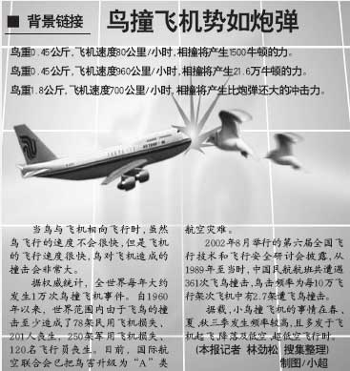
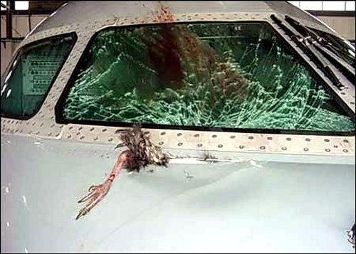
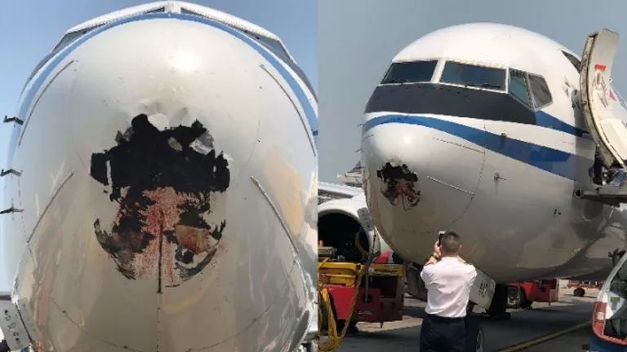
1

Slide 2
第1章 动量及其守恒定律
第1节 动量和动量定理

Slide 3

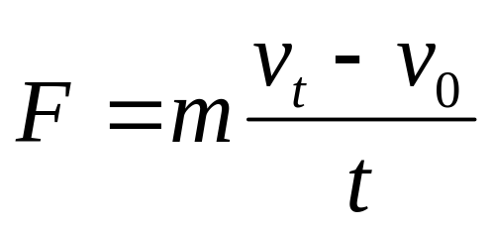
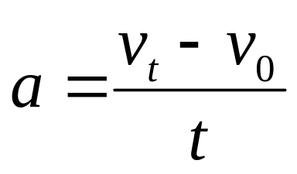
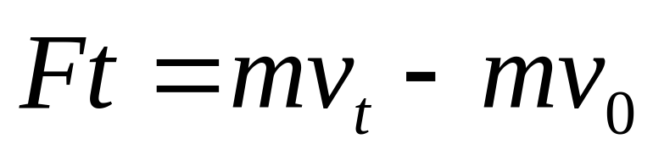
v =v₀
v =v
t
——— F 作用了时间 t ———
F
F
分析：
由牛顿第二定律知： F = m a
而加速度：
整理得：

Slide 4
一、动量P
1、概念：
在物理学中，物体的质量m和速度v的乘积叫做动量。
2、定义式：
p= m v
3、单位：
千克米每秒，符号是kg ·m/s
4、对动量的理解：
（1）矢量性
动量P与V方向相同
（2）瞬时性
是状态量。
（3）相对性
物体的动量与参照物的选择有关

Slide 5
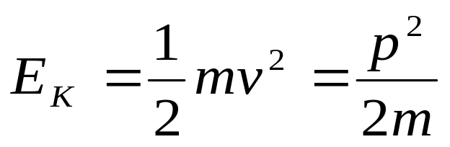
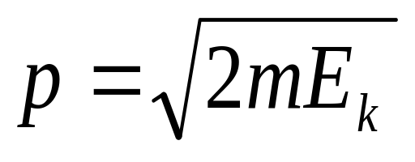
5.动量和动能的关系
（1）.动量和动能都是描述物体运动过程中某一时刻的状态
（2）.动量是矢量，动能是标量
（3）.定量关系
动量发生变化时，动能不一定发生变化，
动能发生变化时，动量一定发生变化
速度大小改变方向不变
动能改变
动量发生变化
速度大小不变方向改变
动能不变
速度大小和方向都改变
动能改变

Slide 6
6.动量的变化△P
1）.定义：物体的末动量与初动量之矢量差叫做物体动量的变化.
2）.表达式：△P=P₂-P₁=mv₂-mv₁=m·△v.
说明：
①动量的变化等于末状态动量减初状态的动量，其方向与△v的方向相同.
②动量的变化也叫动量的增量或动量的改变量.

Slide 7
试讨论以下几种运动的动量变化情况。
物体做匀速直线运动
动量大小、方向均不变
物体做自由落体运动
动量方向不变，大小随时间推移而增大
物体做平抛运动
动量方向时刻改变，大小随时间推移而增大
物体做匀速圆周运动
动量方向时刻改变，大小不变

Slide 8
二、冲量I
1、概念：
在物理学中，冲量是描述力的时间积累效应的物理量
2、定义式：
I =F t
3、单位：
牛秒，符号是Ns
4、对冲量的理解：
（1）矢量性
冲量I与F方向有关
（2）过程性
是过程量，与时间对应。
（3）对应性
哪个力的冲量就为该力与时间的乘积

Slide 9
动量和冲量
 | 动量 | 动量变化量 | 冲量
定义式
单位
矢量性
P =MV
△P= M V₂ - M V₁
= P₂ - P₁
I=Ft
Kg . m/s
Kg . m/s
N.S
与V方向
一致
与△V方向
一致
与F的方向相同 (F的方向不变时)
1

Slide 10
三、动量定理
1.动量定理：物体所受合外力的冲量等于物体的动量变化
即 I =Δp F· Δt = mv′- mv = Δp
⑴动量定理表明冲量是使物体动量发生变化的原因，冲量是
物体动量变化的量度。这里所说的冲量必须是物体所受
的合外力的冲量。
⑵动量定理给出了冲量和动量变化间的互求关系。
⑶实际上现代物理学把力定义为物体动量的变化率：
F= Δp／Δt （这也是牛顿第二定律的动量形式）

Slide 11
四.动量定理应用
1.利用动量定理解题
例题1. 一个质量为0.01kg的弹性小球，以10 m/s的速度在光滑水平面上运动，撞到前方的竖直墙壁后以8m/s的速度反向弹回，设碰撞时间为0.01s，求小球受到墙壁的平均撞击力。
v

Slide 12
利用动量定理解题步骤
1. 确定研究对象
2. 对研究对象进行受力分析，确定全部外力及作用时间；
3. 找出物体的初末状态并确定相应的动量；
4. 如果初、末动量在同一直线上，则选定正方向，并给每个力的冲量和初末动量带上正负号，以表示和正方向同向或反向；如果初、末动量不在同一直线上，则用平行四边形定则求解；
5. 根据动量定理列方程求解。

Slide 13
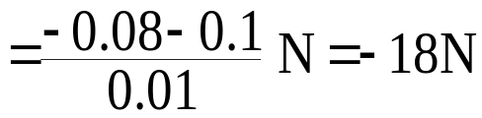
利用动量定理解题
1. 一个质量为0.01kg的弹性小球，以10 m/s的速度在光滑 水平面上运动，撞到前方的竖直墙壁后以8m/s的速度反向弹回，设碰撞时间为0.01s，求球受到墙壁的平均撞击力。
v
F_{N}
F
解：取小球初速度方向为正方向
对小球受力分析，如图所示。
G
初动量： P=mv=0.01×10kg·m/s=0.1kg·m/s
末动量： P ′=mv′=0.01×(- 8)kg·m/s=-0.08kg·m/s
由动量定理 得，球受到墙的撞击力为
m
v
′
−
mv
F
=
t
“﹣”表示力的方向与正方向相反。

Slide 14
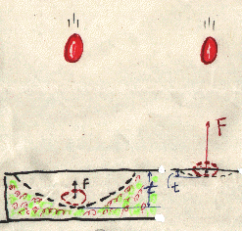
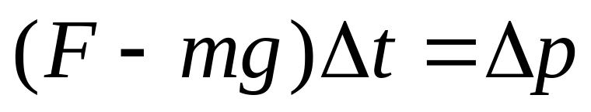


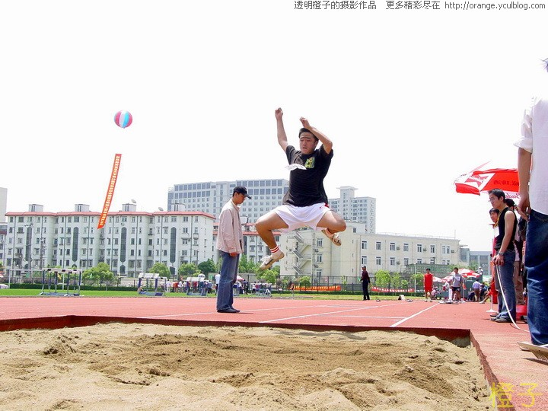
四.动量定理应用
2.解释有关现象
透过现象看本质－－探究物理规律☆
一定，
越长，
则F 越小。
一定，
越短，
则F 越大。
直接跳在水泥地上行吗？
1

Slide 15
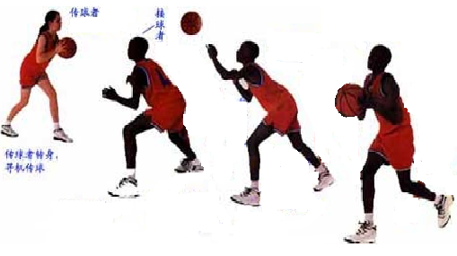
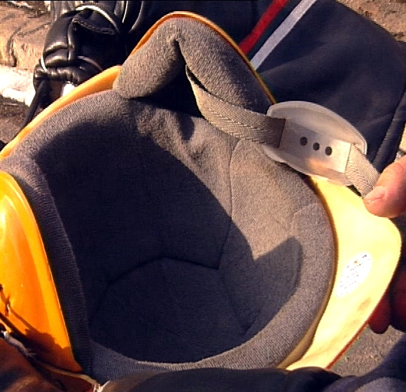
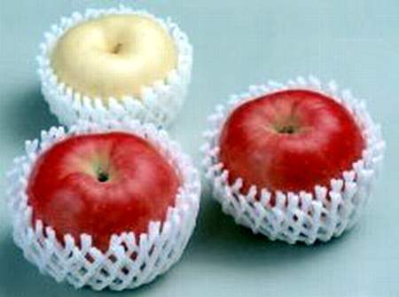
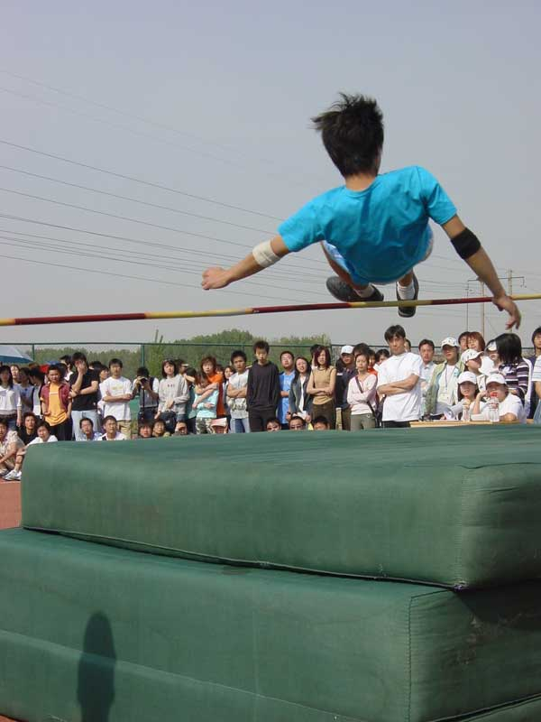
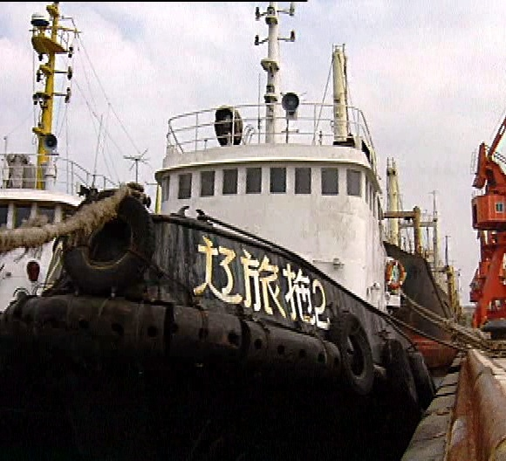
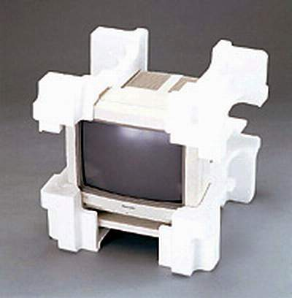
举例说明生活中还有那些现象利用了动量定理？
1

Slide 16
（1） 人跳起后，曲腿落地与直腿落地有何不同?
学以致用
（2）轮船上安装的橡皮轮胎有什么作用？
（3）搬运易碎的玻璃物品时为什么要在箱子里放上泡沫塑料？
延长作用时间，减小有害的作用力
（4）为了把一颗较大的钉子钉入木板中，为什么使用铁锤比橡皮锤更好？
增加动量变化并减小作用时间，增加有用的作用力

Slide 17
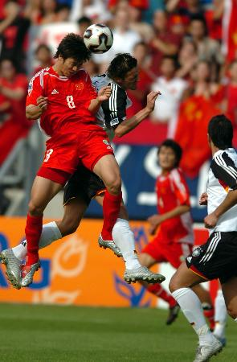
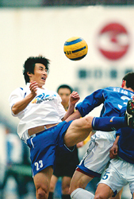
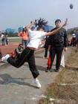
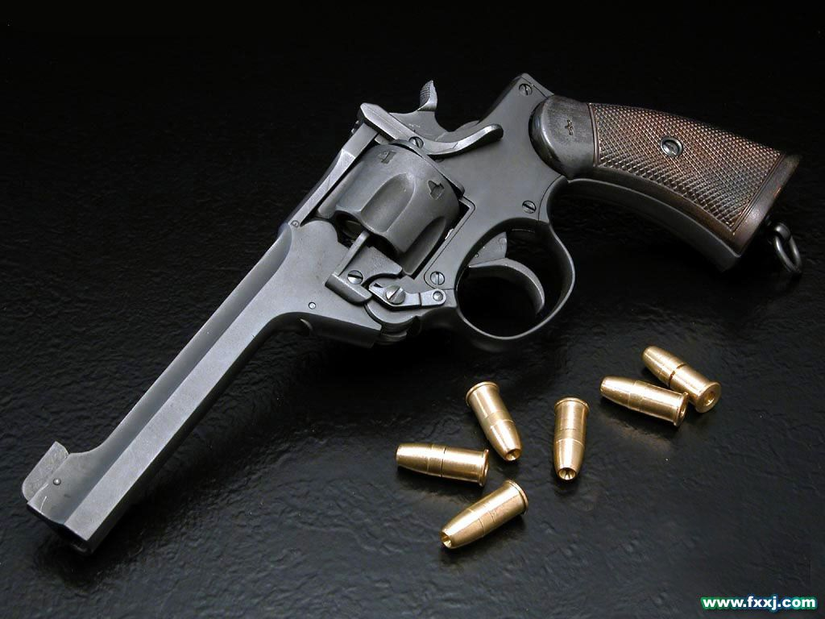
周海滨
李伟峰
看图思考：
如果飞过来的是铅球他敢顶吗，为什么？
质量大
如果飞过来的是子弹呢？
速度大

Slide 18
巩固练习
1、关于冲量、动量及动量变化，下列说法正确的是：
A. 合外力的冲量方向一定和动量变化量的方向相同
B. 合外力冲量的大小一定和动量变化量的大小相同
C. 动量的大小不变，冲量一定为零。
D..动量的变化大，合外力一定大。
AB
1

Slide 19
2.从高处跳下，与地面接触时双腿弯曲，
这样是为了（ ）
A、减少落地时的动量
B、减少动量的变化
C、减少冲量
D、减小地面对人的冲击力
D
1

Slide 20
3.如图质量为m的物体在跟水平方向成α角的F作用下，以速度V匀速前进t秒，则物体在这段时间内受到力F的冲量与合外力的冲量各为（）
A.Ft Ftcosα B.Ftsin α Ftcos α
C.Ft 0 D.Ft Ftsin α
C
α
1

Slide 21

水平面上一质量为m的物体，在水平恒力F作用下，由静止开始做匀加速直线运动，经时间t 后撤去外力，又经过时间2t 物体停下来，设物体所受阻力为恒量，其大小为（ ）
Ａ．F Ｂ． F / 2 Ｃ． F / 3 Ｄ． F / 4
4、
解：整个过程的受力如图所示，
对整个过程，根据动量定理，设F方向为正方向，有
( F – f ) ×t – f ×2 t = 0
f
F
f
得 f=F/3
t
2t
ks5u精品课件

Slide 22
5.质量为10Kg的铁锤从某一高处落下后与木桩上的钉子相碰，碰前速度大小为10m/s，碰后静止在钉子上，若铁锤与钉子的作用时间为0.1s，求铁锤对钉子的平均作用力大小。
若上题中，作用时间0.001s呢？
牛顿第二定律和运动学公式所研究的问题仅限于物体所受合力恒定，运动过程为匀变速的情况。
动量定理则只注重初末状态，对于运动过程复杂，物体受力情况复杂的情况，动量定理的优越性就非常明显了。

Slide 23
6.杂技演员从5m高处钢丝上跌下，落到安全网上，经1.2s速度为零，已知演员的质量是60Kg，接触网到速度减为零的过程中动量变化了多少？演员受到网的平均作用力？
1

